Slide 1
Rada Rodziców
Szkoła Podstawowa Albigowa
2017/2018

Slide 2
Finansowanie nagród i wyjazdów:
Materiały i pamiątki dla PIERWSZAKÓW
Opłata wstępna na olimpiadę MEDITEST
Warsztaty LITERACKO – PLASTYCZNE
Transport dzieci na Zawody Sportowe
Wyjazd na kręgle dla najlepszych w nauce
Statuetki na nagrody i nagrody okolicznościowe
ŁĄCZNIE: 2224,17 zł

Slide 3
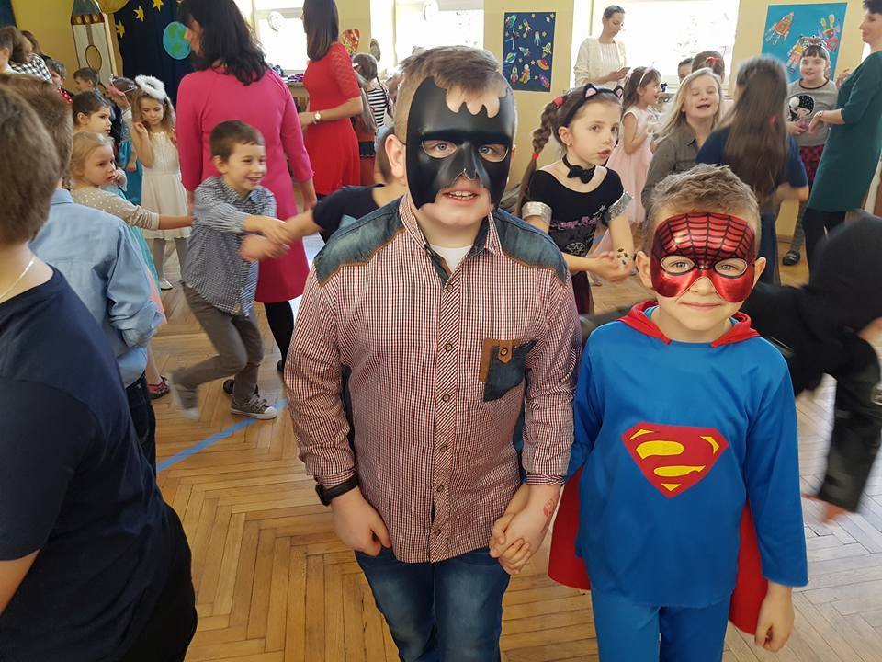
Choinka Szkolna: konsumpcja, oprawa muzyczna, materiały do zabawy, RAZEM: 2614,33 zł

Slide 4
Dzień Dziecka: frytki, lody, napoje materiały do stoisk materiały do zabawy, RAZEM: 1944,30 zł

Slide 5
Nagrody na koniec roku szkolnego:
Nagrody Książkowe
Dyplomy
Teczki na dyplomy
Pożegnalne karty EMPIK
Nagrody za całość wpłat na RR
ŁĄCZNIE: 2369,30 zł

Slide 6
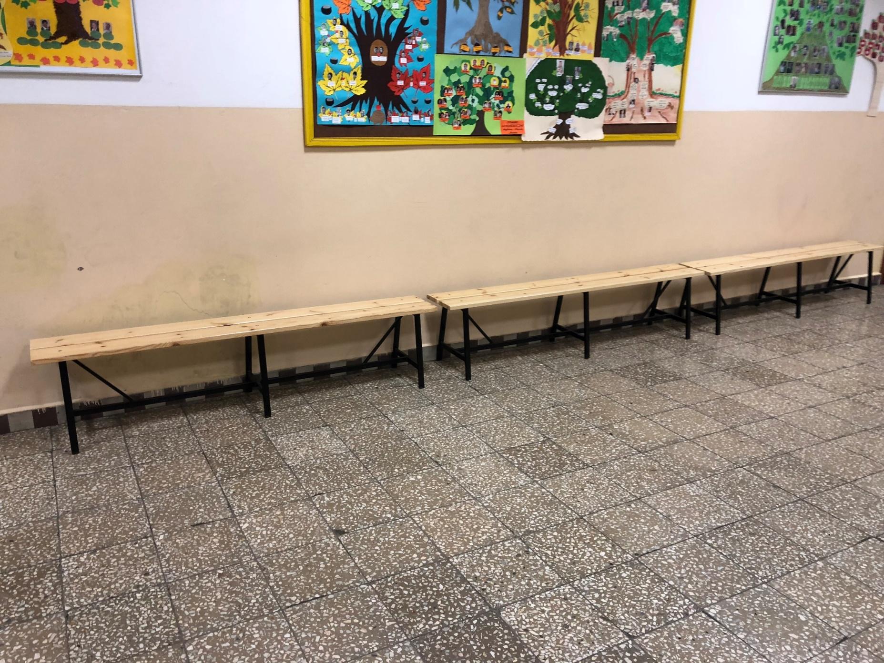
Współfinansowanie ławek szkolnych, Zakup desek i stelaży metalowych, ŁĄCZNIE: 2888,80 zł

Slide 7
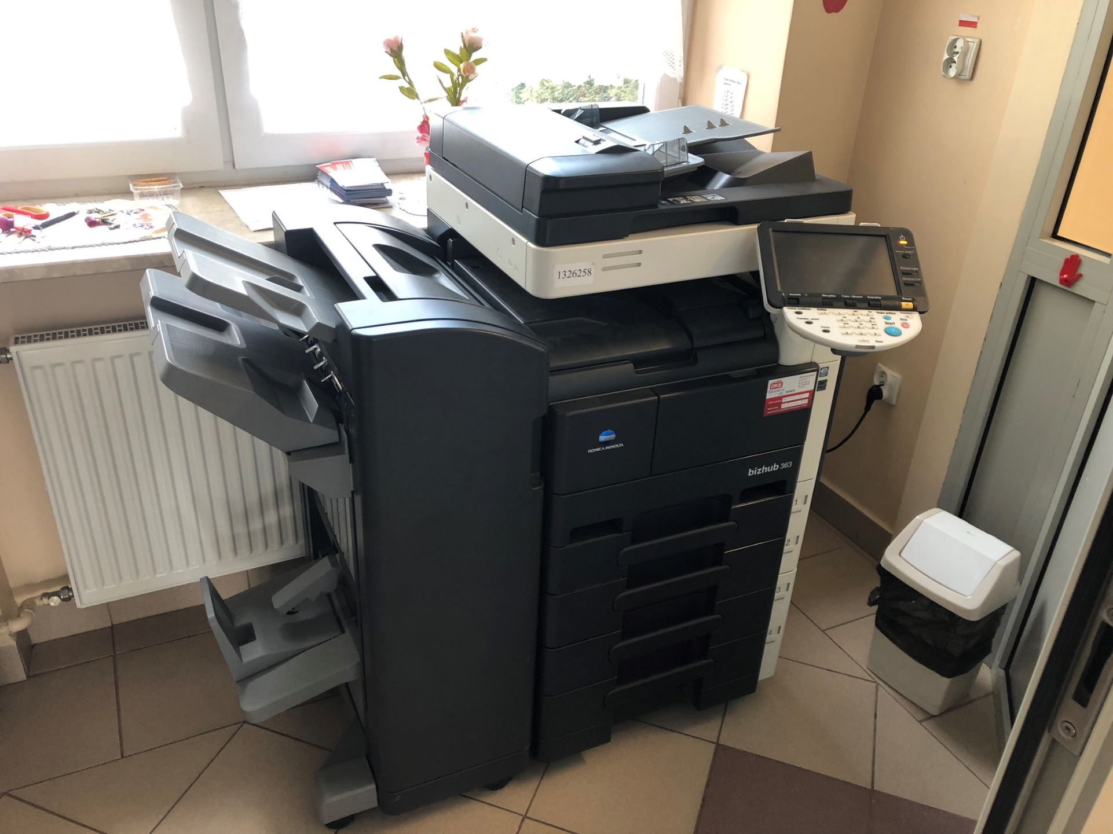
Finansowanie XERO 2574,83zł

Slide 8
Łącznie dzięki RODZICOM sfinansowaliśmy kwotę: 14 615,73 zł Łączna kwota zebranych składek: 10970 zł

Slide 9
WPŁATY W KLASACH: ILOŚĆ WPŁAT/ILOŚĆ DZIECI
0 A - 19/20
0 B - 15/19
I A - 21/22
I B - 18/22
II - 20/20
III A - 20/21
III B - 20/21
IV A - 19/20
IV B - 19/21
V A - 14/17
V B - 16/17
VI A - 18/18
VI B - 13/17
VII A - 13/21
VII B - 18/24
II A gim - 14/19
II B gim - 18/18
III A gim - 9/16
III B gim - 7/16

Slide 10
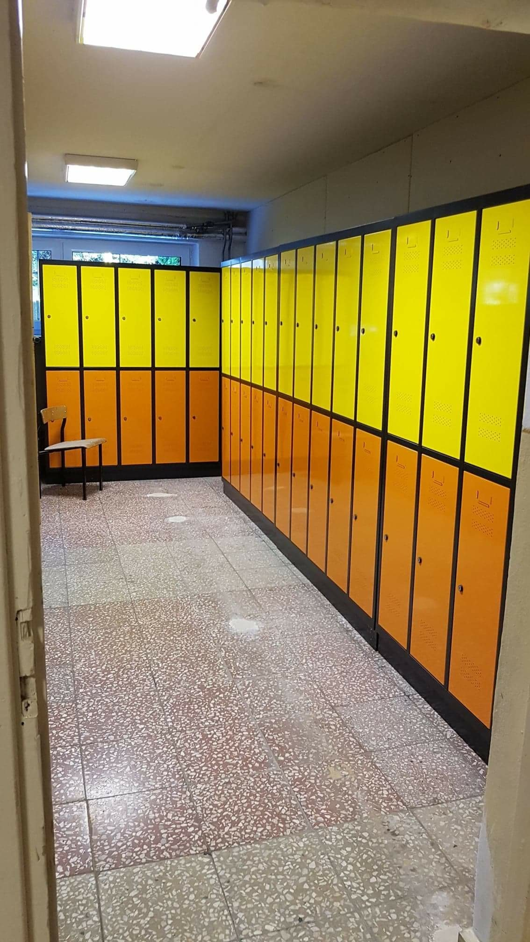
ZABAWA KARNAWAŁOWA 6021,35 zł

Slide 11
DZIĘKUJĘ ZA UWAGĘ

